Slide 1

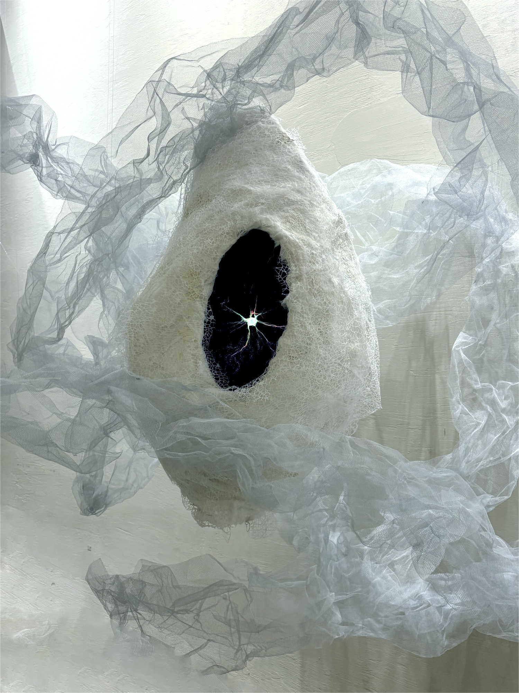

Finite of infinite

Slide 2
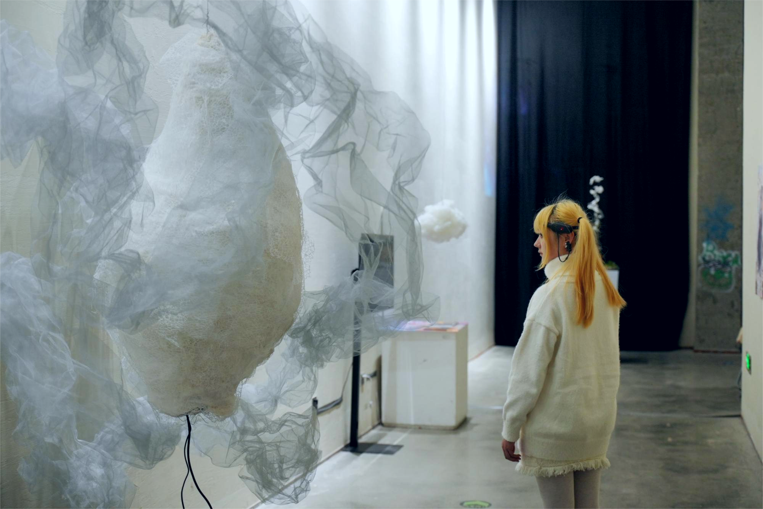
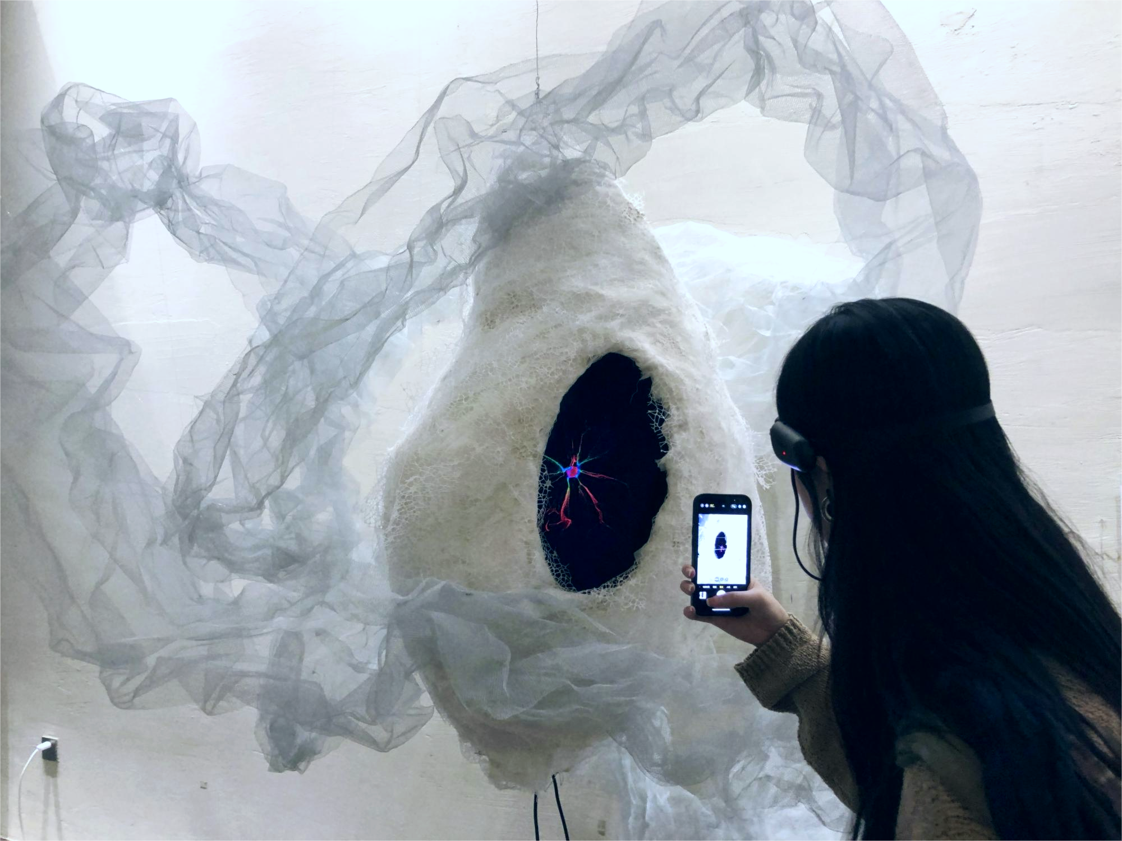
《有限的无限》
实时影像-脑机交互装置（尺寸可变/悬挂）
展示方式：实体装置+内嵌显示屏
作品说明：在科技与人类思维的交融中，粤港澳大湾区作为创新与信息汇流的前沿，正以独特的数字化节奏推动着认知边界的扩展，同时也悄然映照出我们所处的AI“莫比乌斯环”。本作品以此为语境，探讨在粤港澳高度互联、信息汹涌的环境下，个体思维如何既被赋能又可能不自觉陷入一种无意识的“路径依赖”。
装置外形灵感来源于莫比乌斯环与信息茧房，，二者的结合构筑了AI时代下独特的信息景观。装置通过脑电波传感器实时捕捉观众的脑电信号，实时生成对应的神经元影像，并根据观众思维活跃度与专注程度动态调节神经元的生成，脑波振幅越大，神经元生成愈发蓬勃。——然而，在这看似无限延展的思维过程中，我们或许正面临着被AI信息世界所局限的风险当中。
然而，在这看似无限延伸的认知进程中，我们也藉此反思：粤港澳高速发展的科技生态与信息密集环境，是否在无形中塑造了我们思考的轨迹与边界？作品试图邀请观众在参与中觉察——即便身处中国南隅这片充满融合与突破精神的土地，我们仍可能沉浸在由技术所编织的认知回环里，于自由探索中暗藏被AI信息所温柔局限的风险。

Slide 3
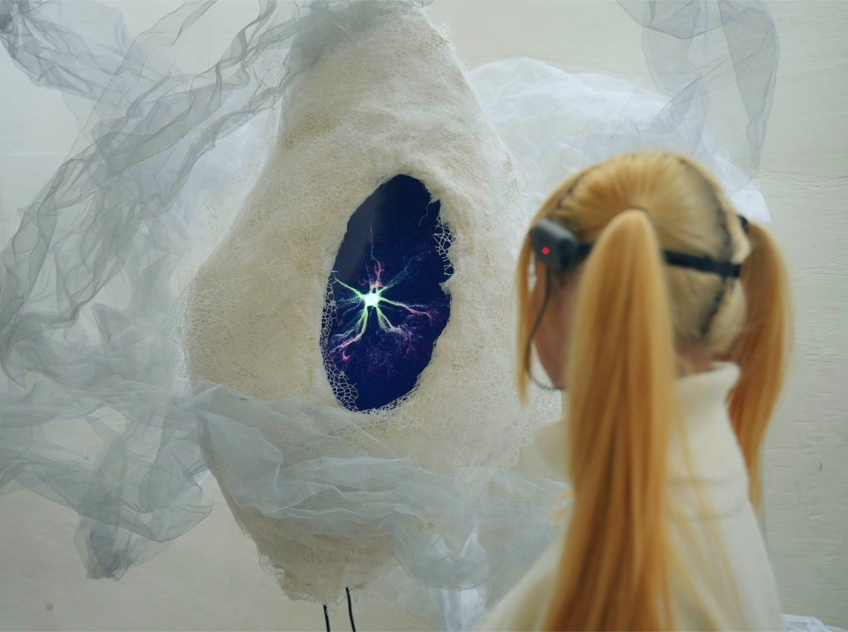

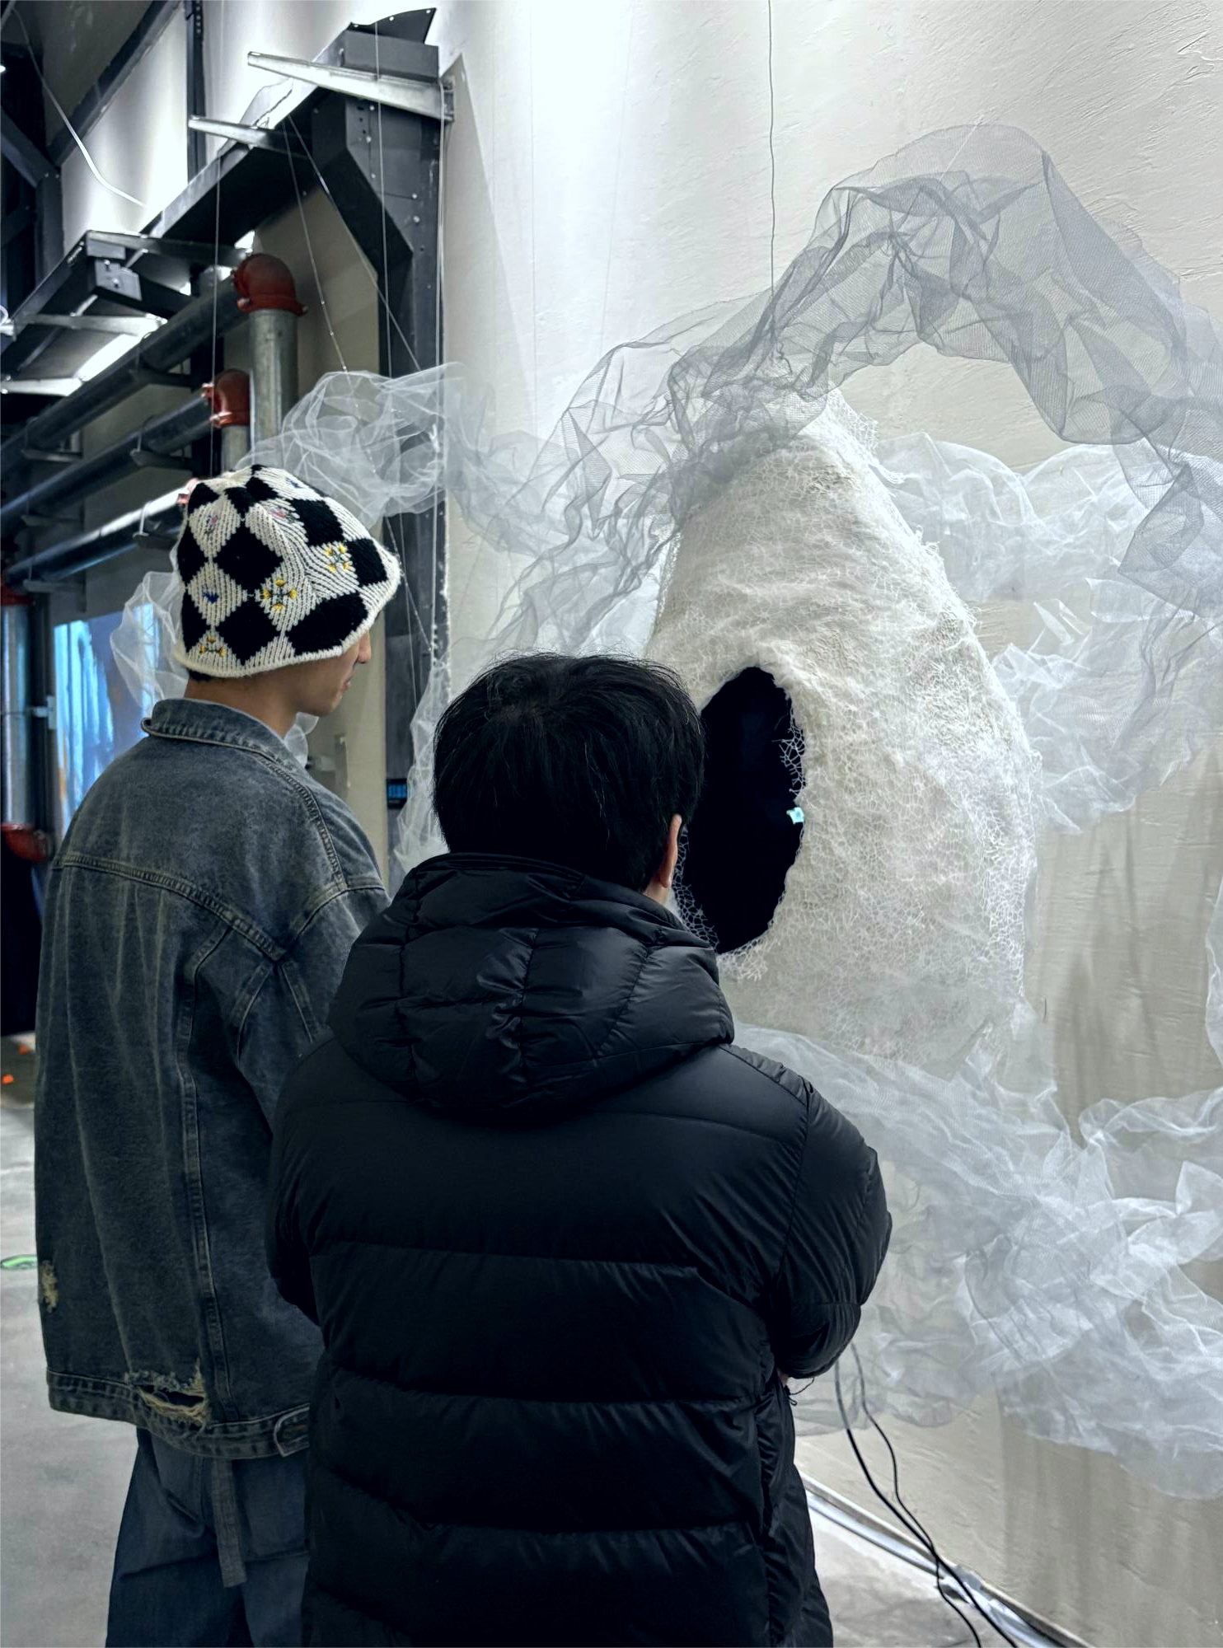
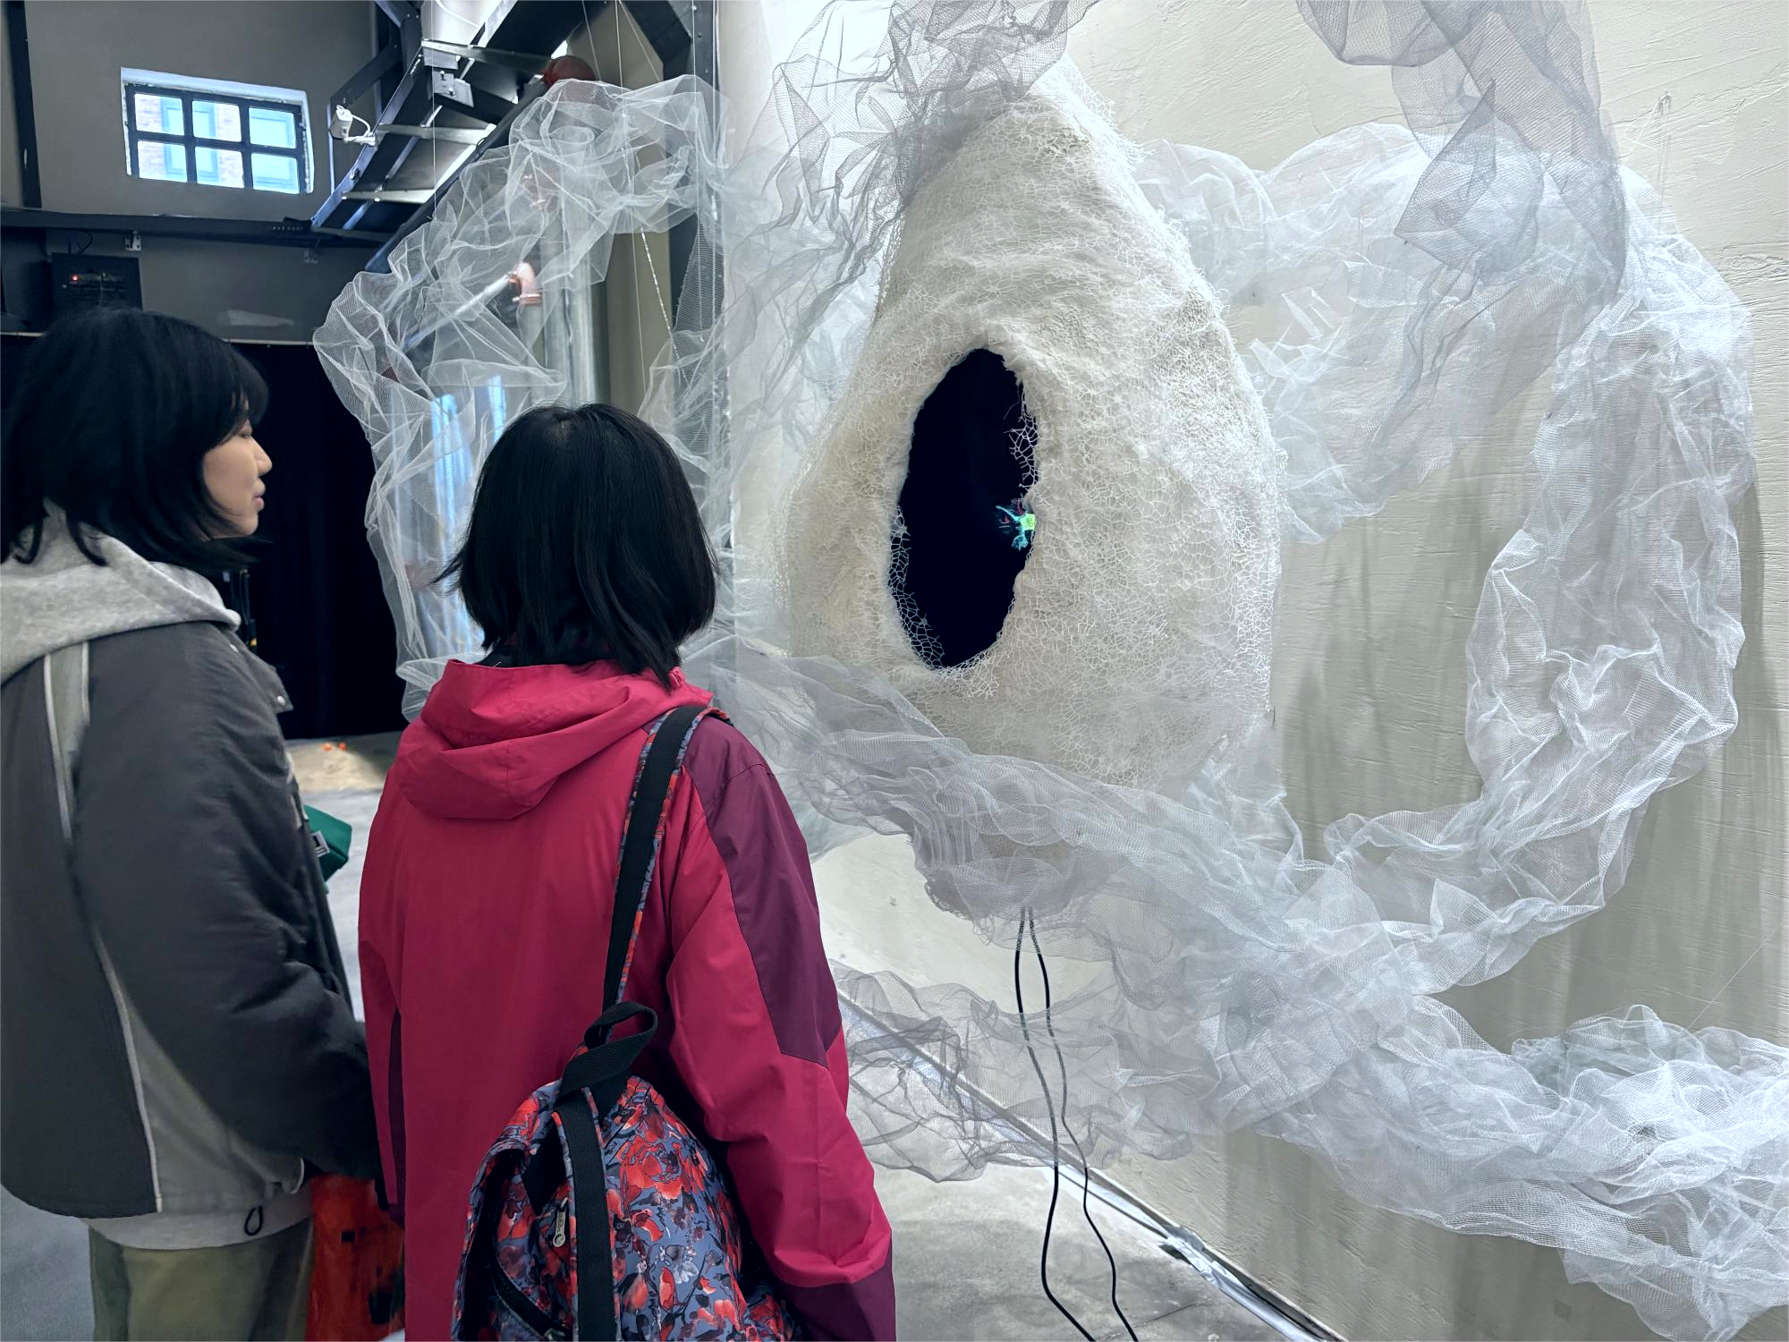
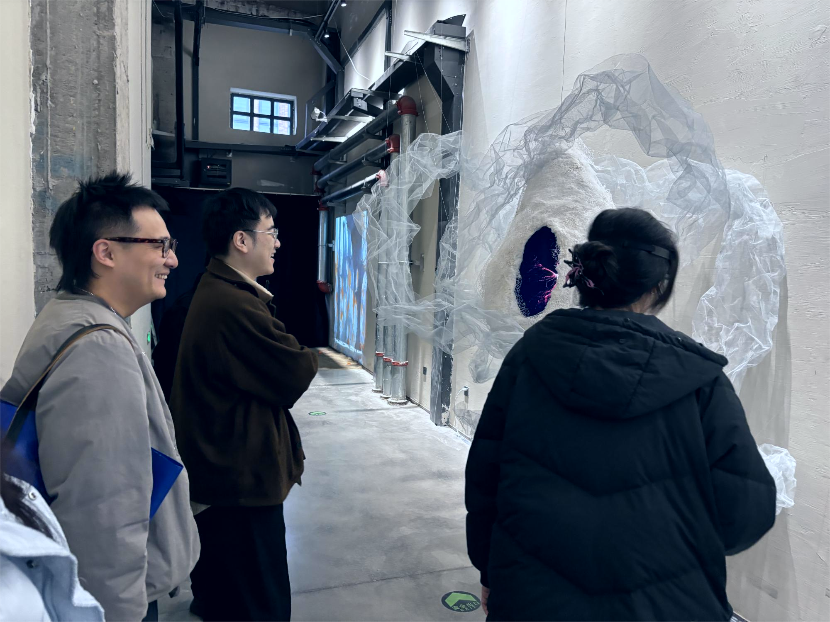
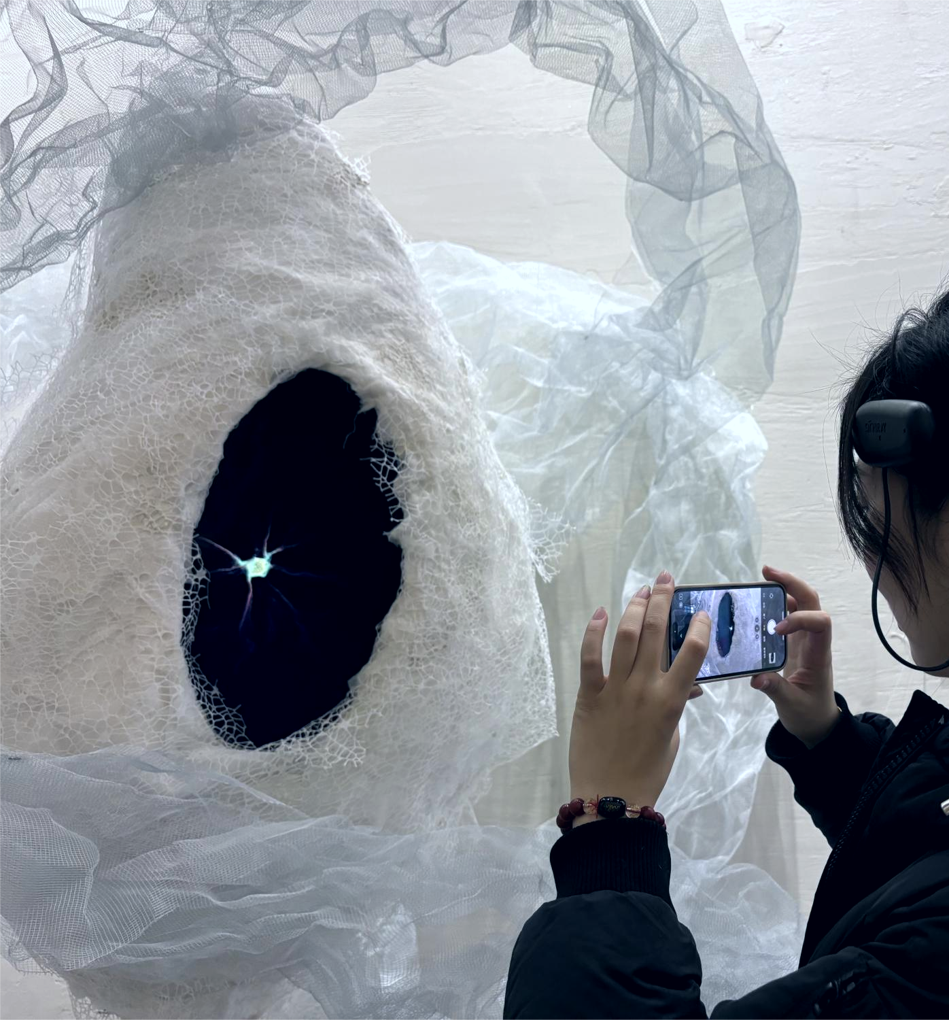
观众体验实拍

Slide 4
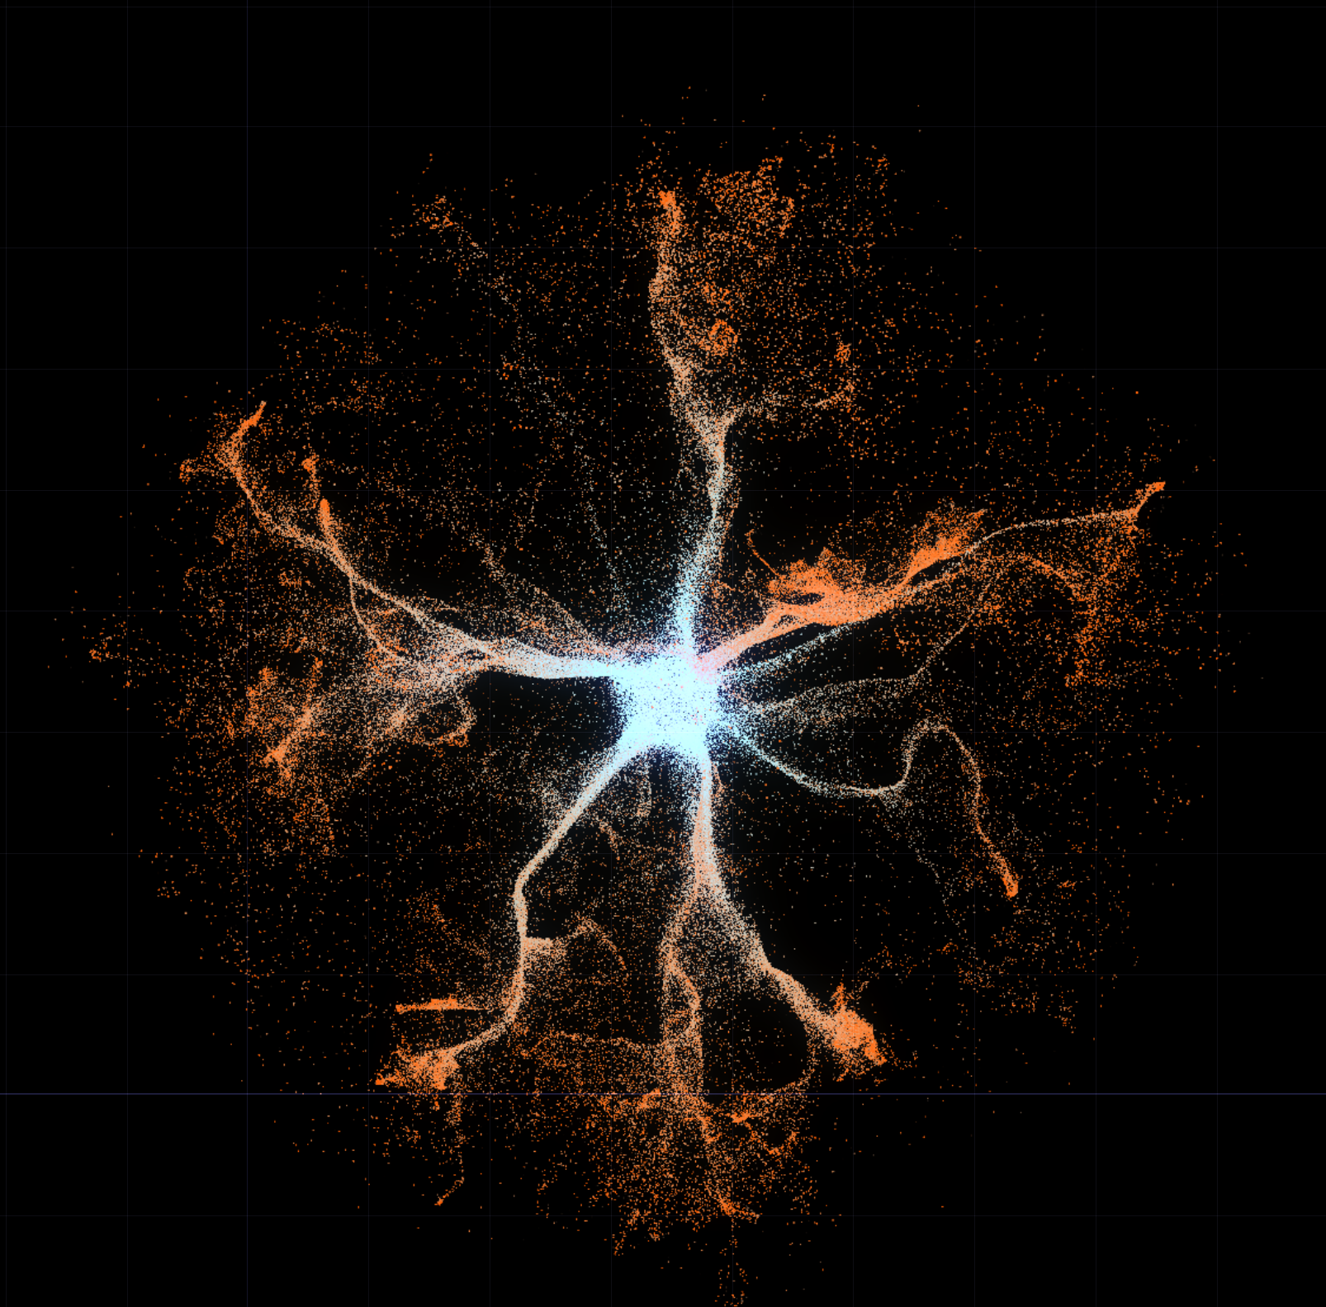
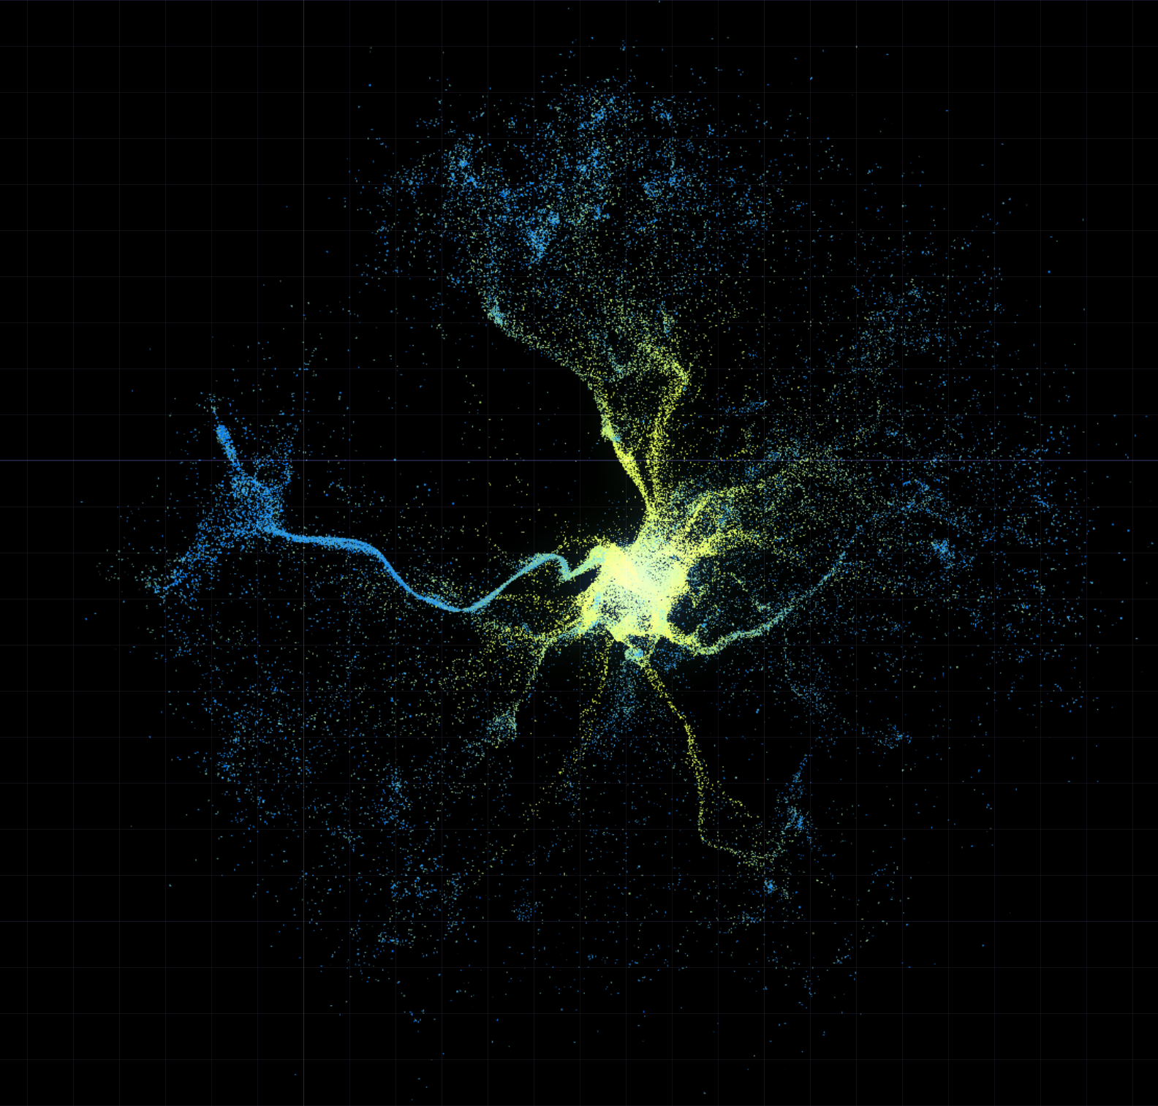
脑电波交互影像内容
实时AI生成——神经元湍流
（脑机-）
神经元不断向外生成，形成无限交织的网络，各节点间相互影响，使得思维过程具象化。借由TD技术，使得观众的脑电波介入这一系统，依据其频率动态调节神经元的生成速率及色彩变化，脑波振幅越大，神经元活动愈发蓬勃。

Slide 5
END
愿我们保持思考与创新的本能

